Slide 1

Prezentacja na temat Szkodliwych oprogramowań, ataków hakerskich i środkach przeciwdziałania.

Slide 2
Zagrożenia online
Ludzie spędzają wiele czasu online, zarówno prywatnie, jak i zawodowo. Świat online jest pełen cyberzagrożeń, które mogą bezpowrotnie zaszkodzić niezabezpieczonym użytkownikom. Nie tylko finansowo, ale również osobiście.

Slide 3
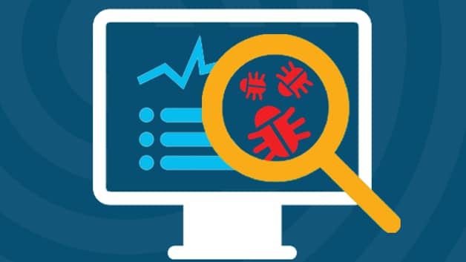
Malware
Czym jest Malware?
Malware (skrót od “malicious software”) jest uważany za uciążliwy lub szkodliwy typ oprogramowania, który ma na celu potajemnie uzyskać dostęp do urządzenia bez wiedzy użytkownika. Rodzaje złośliwego oprogramowanie obejmują oprogramowanie szpiegujące (spyware), adware, phishing, wirusy, trojany, rootkity, zagrożenia typu ransomware oraz porywaczy przeglądarki.
Jak zapobiec Malware?
Korzystaj ze skutecznego antywirusa i oprogramowania typu anti-malware.
Nie otwieraj załączników z niezaufanych lub nieoczekiwanych źródeł.

Slide 4

Spyware
Czym jest spyware?
Spyware to rodzaj oprogramowania, które trudno wykryć. Gromadzi informacje na temat Twoich zwyczajów, surfowania w Internecie, historii przeglądania lub poufne dane (takie jak numery kart kredytowych), często korzysta z Internetu, aby przekazać te informacje osobom trzecim bez twojej wiedzy. Keyloggers to rodzaj oprogramowania szpiegującego, które monitoruje sekwencje klawiszy.
Jak zapobiec spyware?
Upewnij się, że Twoja przeglądarka, system operacyjny oraz oprogramowanie mają zainstalowane najnowsze aktualizacje i poprawki zabezpieczeń.
Ustaw poziom zabezpieczeń przeglądarki i prywatności na wyższy.
Zachowaj szczególną ostrożność, jeśli często korzystasz ze stron do udostępniania plików.
Nie klikaj na wyskakujące okna.

Slide 5

ADWARE
Czym jest adware?
Adware to rodzaj wolnego oprogramowania wspieranego przez reklamy, które pojawiają się w wyskakujących oknach lub na pasku narzędzi na komputerze lub w przeglądarce. Większość adware jest denerwująca, ale nie jest niebezpieczna. Jednak niektóre z tego typu zagrożeń zbierają Twoje prywatne informacje, śledzą strony, które odwiedzasz, a nawet rejestrują sekwencje klawiszy.
Jak zapobiec adware?
Upewnij się, że Twoja przeglądarka, system operacyjny oraz oprogramowanie mają zainstalowane najnowsze aktualizacje i poprawki zabezpieczeń.
Włącz zaporę ogniową podczas korzystania z Internetu.

Slide 6
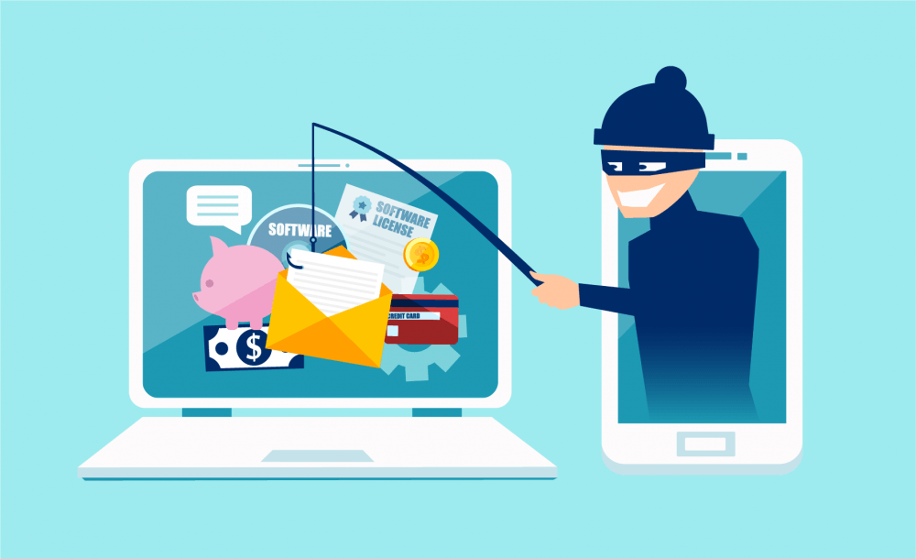
Phishing
Czym jest phishing?
Phishing to przebiegła metoda, której używa haker, aby nakłonić Cię do ujawnienia informacji osobistych, takich jak hasła lub numery kart kredytowych, ubezpieczeń i kont bankowych. Robią to poprzez wysyłanie fałszywych e-maili lub przekierowywanie na fałszywe strony internetowe.
Jak zapobiec phishingowi?
Miej dobre nawyki i nie reaguj na linki w niechcianych e-mailach lub na Facebooku.
Nie otwieraj załączników w niechcianych e-mailach.
Ochraniaj swoje hasła i nie ujawniaj ich nikomu.
Nie przekazuj nikomu poufnych danych — przez telefon, osobiście lub przez e-mail.
Sprawdzaj URL stron (adresy stron). W wielu przypadkach phishingu, adresy strony wyglądają na poprawne i legalne, ale adresy URL mogą być błędnie wpisane lub domena może się różnić (.com zamiast .gov).
Dbaj o to, aby przeglądarka była cały czas zaktualizowana i korzystaj z poprawek zabezpieczeń.

Slide 7

Wirus Komputerowy
Czym jest wirus komputerowy?
Wirus komputerowy jest programem lub fragmentem kodu, przedostaje się do komputera bez Twojej wiedzy lub pozwolenia. Niektóre wirusy są tylko irytujące, ale większość wirusów jest destrukcyjna i przeznaczona do infekowania i przejęcia kontroli nad podatnymi systemami. Wirus może przenosić się między komputerami i sieciami poprzez kopiowanie się, podobnie jak wirus biologiczny przechodzi z osoby na osobę.
Jak zapobiegać wirusom?
Unikaj programów z nieznanych źródeł.
Nie otwieraj załączników z niechcianych e-maili lub na Facebooku.
Pobieraj aplikacje tylko z oficjalnych sklepów Google w systemie Android.
Zabezpiecz swój telefon przy pomocy Avast Free Mobile Security.

Slide 8

Trojan
Czym jest trojan?
Koń trojański to typ wirusa, który udaje, że jest użyteczny lub pomocny, podczas gdy w rzeczywistości uszkadza Twój komputer i kradnie dane.
Jak zapobiegać trojanom?
Unikaj otwierania nieznanych plików załączonych do wiadomości e-mail. Tych z rozszerzeniami .exe, .vbs i .bat.
Dbaj o to, aby obecna ochrona antywirusowa była zawsze zaktualizowana i najlepiej by było, gdyby posiadała zaporę ogniową.

Slide 9

Robak Komputerowy
Czym jest robak komputerowy?
Robaki to programy, które same się powielają i rozprzestrzeniają się za pośrednictwem sieci komputerowej.
Jak zapobiegać robakom komputerowym?
Bądź ostrożny przy korzystaniu z sieci wymiany plików i przy podejrzanych załącznikach i/lub linkach.
Dbaj o to, aby obecna ochrona antywirusowa była zawsze zaktualizowana i najlepiej by było, gdyby posiadała zaporę ogniową.

Slide 10

SPAM
Czym jest spam?
Spam to niechciana wiadomość, która reklamuje produkt lub usługę; wersja elektroniczna "śmieci".
Jak zapobiegać spamowi?
Przy rejestracji na kontach lub w usługach internetowych, upewnij się, że odznaczyłeś dodatkowe opcje, które są domyślnie zaznaczone.
Przez następujące linki lub odpowiadanie na wiadomości spamowe, potwierdzasz, że Twój adres e-mail jest poprawny, a to spowoduje, że otrzymasz jeszcze więcej śmieci, więc staraj się tego uniknąć.
Zarejestruj się w serwisach chroniących przed spamem.
Otwórz drugi adres e-mail specjalnie dla sklepów internetowych, czatów, logowania się do usług, itp., aby zmniejszyć szanse na spam i obciążenie swojej głównej skrzynki odbiorczej.

Slide 11
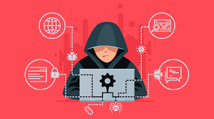
Rootkit
Czym jest rootkit?
Rootkit to program zaprojektowany w celu zapewnienia hakerom uprawnień administracyjnych do Twojego komputera bez Twojej wiedzy.
Jak zapobiegać rootkitom?
Używaj zaktualizowanego oprogramowania antywirusowego i zapory ogniowej.

Slide 12
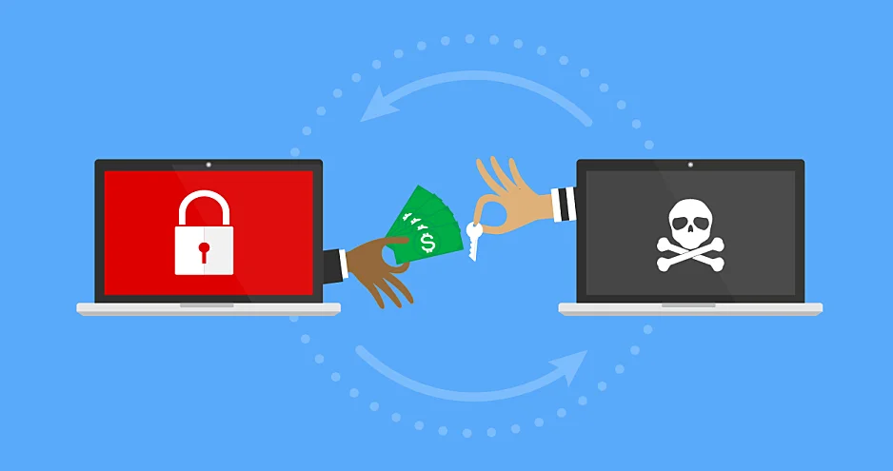
Ransomware
Czym jest ransomware?
Oprogramowanie ransomware (znane również pod nazwą rogueware lub scareware) ogranicza dostęp do systemu komputerowego i wymaga zapłacenia okupu, aby blokada została usunięta. Najbardziej niebezpieczne ataki typu ransomware zostały spowodowane przez złośliwe oprogramowanie Wanna Cry, Petya, Cerber, Cryptolocker i Locky.
Jak zapobiegać ransomware?
Upewnij się, że wszystkie programy na komputerze są aktualne, w tym system operacyjny, przeglądarki oraz paski narzędzi, których używasz.
Upewnij się, że Twój program antywirusowy i zapora ogniowa są zaktualizowane.

Slide 13

Porywacze Przeglądarek
Czym są porywacze przeglądarek?
Porywacz przeglądarki to rodzaj złośliwego oprogramowania, który zmienia ustawienia przeglądarki i przekierowuje Cię na strony, których nie miałeś zamiaru odwiedzać.
Jak zapobiec porywaczom przeglądarki
Trzymaj się z dala od wszelkiego oprogramowania osób trzecich.
Włącz opcję potencjalnie niepożądanych programów (PNP) w swoim programie antywirusowym.

Slide 14

Keylogger
Czym jest keylogging?
Keylogging odnosi się do korzystania z oprogramowania, które rejestruje wszystko, co piszesz na klawiaturze. Program wysyła potem plik dziennika na określony serwer, gdzie złodzieje mogą przeczytać informacje, które wpisałeś, w tym hasła, dane kart kredytowych, wiadomości z komunikatorów, e-maile, adresy e-mail i adresy URL.
Jak zapobiegać?
Nie ufaj żadnym plikom, które pobierasz z nieznanych źródeł
Korzystaj z wirtualnej klawiatury
Przełącz się na alternatywny układ klawiatury.

Slide 15

Haker
Czym jest hakowanie?
Hakowanie komputera dotyczy manipulowania normalnym zachowaniem komputera i systemów do niego podłączonych. Odbywa się to zazwyczaj przy użyciu skryptów lub programów, które manipulują danymi przechodzącymi przez połączenia sieciowe w celu uzyskania dostępu do informacji z systemu. Techniki hakierskie obejmują korzystanie z wirusów, robaków, koni trojańskich, ransomware, przekierowywania przeglądarki, rootkitów i ataków typu DoS.
Jak zapobiegać hakowaniu?
Nie otwieraj żadnych załączników, które zostały wysłane z podejrzanych adresów e-mail
Nigdy nie wysyłaj przez e-mail swoich danych logowania do bankowości lub szczegółów dotyczących kart kredytowych
Nie pobieraj nieznanego oprogramowania na swój komputer

Slide 16

Oszustwo Internetowe
Czym jest oszustwo internetowe
Istnieje wiele rodzajów oszustw internetowych, ale wszystkie one mają jedną wspólną cechę: próbują nakłonić Cię do ujawnienia swoich prywatnych informacji lub zapłacenia za coś, czego nie otrzymasz. Najczęstsze typy oszustw internetowych to oszustwa przez e-mail, takie jak słynne nigeryjskie oszustwo, oszustwa na aukcjach, oszustwo Craigslist, oszustwa na portalach randkowych, oszustwa związane z fałszywymi antywirusami i szybkimi zarobkami oraz wyłudzenia ze wstępną akceptacją kart kredytowych.
Jak zapobiegać oszustwom internetowym
Zdrowy rozsądek
Nie ufaj nikomu, kto oferuje Ci niespodziewanie dużo pieniędzy
Nie płać przez przekazy pieniężne – skorzystaj z karty kredytowej
Nie wpłacaj pieniędzy nikomu w celu otrzymania czegoś później z darmo

Slide 17

Socjotechnika
Czym jest socjotechnika?
Najsłabszymi ogniwami w dowolnym łańcuchu bezpieczeństwa są ludzie. Socjotechnika stara się wykorzystać te słabe ogniwa przez odwołanie się do próżności, chciwości, ciekawości i altruizmu ludzi lub do ich poszanowania lub strachu przed władzą w celu nakłonienia ich do ujawnienia pewnych informacji lub przejęcia dostępu do systemu informatycznego.
Jak zapobiegać działaniu socjotechniki?
Nigdy nie bierz za dobrą monetę niczego, czego nie jesteś absolutnie pewien
Nie akceptuj ofert, o które nie prosiłeś
Nie klikaj na żadne linki z nieznanych źródeł
Nie udostępniaj swoich haseł i danych bankowych

Slide 18

Kradzież Tożsamości
Czym jest kradzież tożsamości?
Są dwa rodzaje kradzieży tożsamości. Pierwszy polega na wykorzystaniu Twoich danych osobowych do otwarcia nowego konta na Twoje nazwisko, np. w celu otrzymania karty kredytowej, lub zawarcia umowy z dostawcą usług komórkowych. Drugi polega na wykorzystaniu Twoich danych osobowych do uzyskania dostępu do Twoich kont w celu wykorzystania środków, zanim zorientujesz się, że coś jest nie tak. W dobie Internetu kradzież tożsamości jest dużo łatwiejsza niż kiedyś. Znacznie prościej jest teraz zdobyć dane osobowe i zrobić na czyjeś nazwisko bardzo duże zakupy w sklepie internetowym.
Sposoby na zapobieganie kradzieży tożsamości
Nigdy nie ujawniaj swoich haseł ani innych danych osobowych.
Sprawdzaj wszystko, co pobierasz, aby upewnić się, że nie jest to złośliwe oprogramowanie (malware).
Uważnie monitoruj konta bankowe i ustal limity dzienne na transakcje.

Slide 19

Cyberprzestępstwa
Czym są cyberprzestępstwa?
Cyberprzestępstwa stanowią obecnie znacznie większe zagrożenie niż kiedykolwiek, szczególnie że coraz więcej osób korzysta z Internetu za pośrednictwem laptopów, telefonów i tabletów. Jest to obecnie najbardziej dochodowy biznes świata przestępczego. Cyberprzestępstwa przybierają różne formy, ale zwykle można je podzielić na dwie kategorie: jednorazowe przestępstwa, np. instalacja wirusa, który wykrada dane osobowe; regularne przestępstwa, np. cybernękanie, wyłudzanie pieniędzy, dystrybucja pornografii dziecięcej czy organizacja ataków terrorystycznych.
Wskazówki dotyczące zapobiegania cyberprzestępstwom
Nie pobieraj żadnych plików z nieznanych źródeł.
Nie klikaj na linki w e-mailach od nieznajomych osób.
Nie udostępniaj swoich haseł ani danych osobowych.

Slide 20


